Slide 1

企业内部文件共享网盘系统
Intranet File Sharing Network Disk System
上海沪琼网络科技有限公司

Slide 2
目 录
CONTENTS
1
与传统共享区别
2
为什么要上共享系统
3
系统功能介绍
4
公司介绍

Slide 3
01
与传统共享区别
网盘共享系统与传统共享特性对比

Slide 4
文件网盘共享系统与传统共享的区别
 | 文件网盘共享系统 | 传统共享
共享机制 | 用WEB b/s架构，采用http协议,通过上传和下载方式实现. | 采用windows自带的文件共享机制。通过复制粘贴模式实现
服务器端系统 | 可以采用任何操作系统 | 只能采用windows系统
安全性 | 高，服务器可自动备份数据 | 低，需要人工备份
难易中毒 | 难,每次文件上传都会被扫描 | 易中毒
方便性 | 兼容手机，公网查询、调阅、手机拍照上传等方便 | 不支持手机端，需要公网使用设置复杂
维护成本 | 低，只需要记住账号密码登录即可 | 高，需要专业人士进行网络配置、电脑设置。
文件校验 | 可对音频、视频、图片进行在线预览、校验准确再下载 | 无法在线校验
共享性能 | 内部同事查找使用方便并且速度快 | 不易查找到文件并且速度慢
办公效率 | 整体提供办公效率非常高 | 办公效率极低

Slide 5
02
为什么要用共享系统

Slide 6
为什么要用企业网盘？
1、团队文件无法集中管理
团队的办公文档、项目文档、客户资料、技术资料等文件，大部分散落在员工个人电脑，存储方式散乱，存在重要资料外泄、损坏或
丢失的风险，无法有效的统一集中管控。
2、文件查找使用耗费大量时间成本
团队日积月累会产生海量文档，日常工作者找文件如同大海捞针，耗费大量时间成本，影响办公效率。
3、无法解决移动时代无时不刻的办公需求
办公地点经常变化，不是在高铁、飞机上，就是在堵车的路上，文件往往存储在电脑，不能保证及时访问到最新资料，领导和客户的
需求不能及时相应。
4、文件共享协作过程复杂沟通成本高
文件流转，主要通过qq、微信、邮箱、U盘等传统方式，每次修改都需反复发送，易出现版本错乱；协同效率低且不安全，沟通成本
高，降低团队执行力。
5、团队协作无法管控文件权限
文件在团队使用流转时，文件的创建者对于协作成员间的操作权限有不同需求。如果不能进行权限配置，文件将存在误删、泄露、损
坏等风险。

Slide 7

使用的好处
1、轻松实现文件共享
通过设置协作文件夹、文件分享等功能，轻松实现团队文件共享。成员之间围绕文件进行编辑、预览、评论、下载，大幅提升工作协同效率。
2、灵活配置协作权限
提供完整的七级权限设置，可以根据协同成员的工作职责，灵 活配置成员权限，适用不同协作场景，做到企业重要文件安全尽在掌握。
3、多终端实时文件备份
多端实时同步功能，任一终端资料变更，均可实时同步到云端，便于随时随地访问最新资料。
4、随时随地移动办公
让文件随身而行，员工随时随地对网盘上的资料进行访问和预览，畅享移动化办公
5、客户成功带来的用户价值
秉承的“客户成功理念”，贯穿产品设计、售前、售中、售后等整个项目过程，产品设计简单易用、一对一专属VIP服务、顾问级培训支持、定期开展免费在线课堂、7*24小时咨询和售后电话支持……力求为用户创造价值。
6、完善的文件防护体系
从系统设计安全、数据存储安全、数据流转安全、平台运维安全、风控体系安全、数据安全险等多个层面，7*24小时平台监控预警

Slide 8
03
系统功能介绍
图片类公共共享区、音频类公共共享区、视频公共共享区、文件类公共共享区、个人网盘

Slide 9
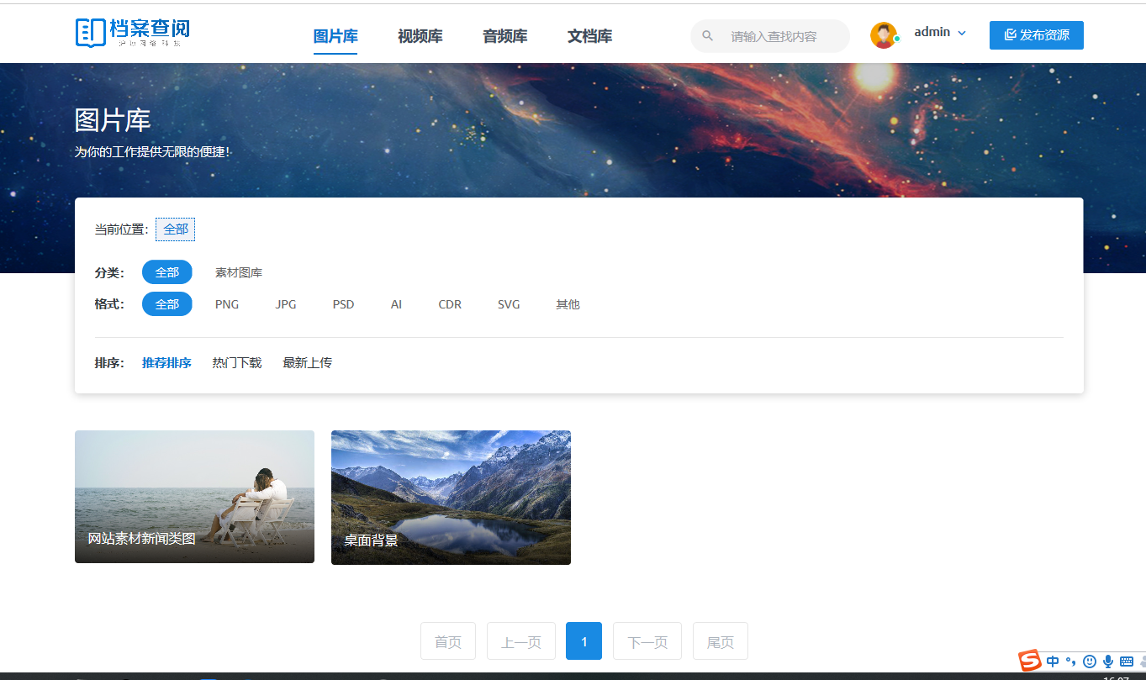
图片类公共共享区

Slide 10
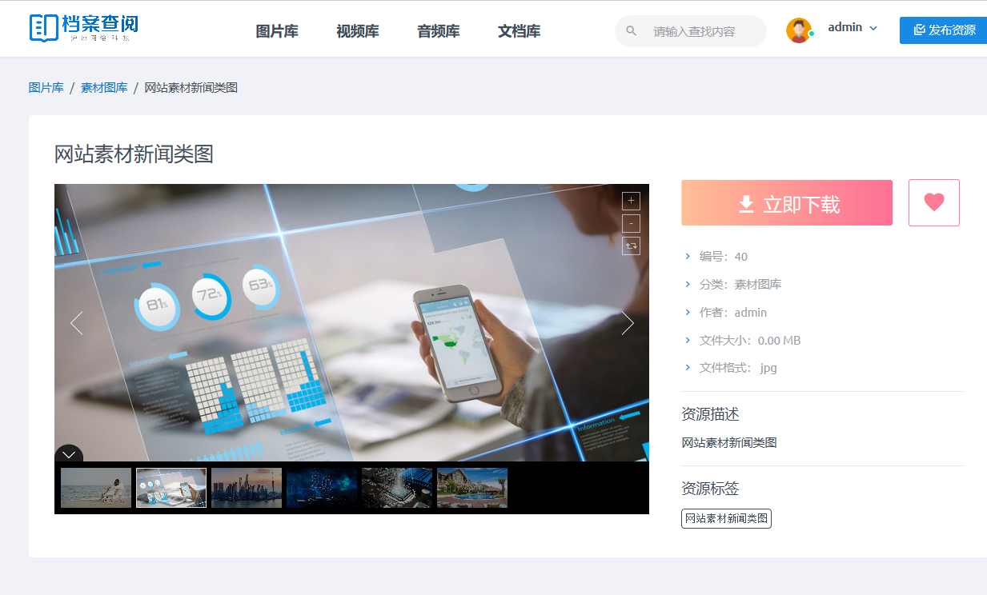
图片类公共共享区

Slide 11
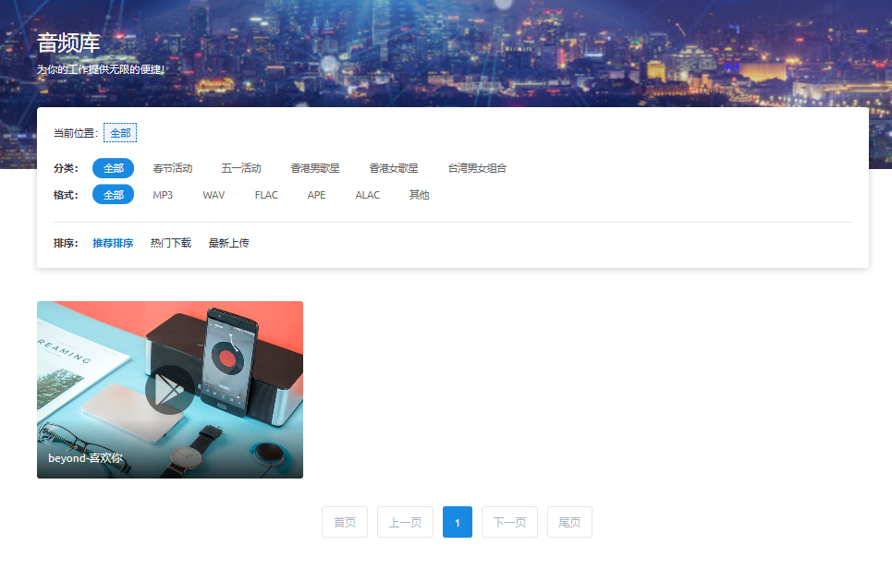
音、视频类公共共享区

Slide 12
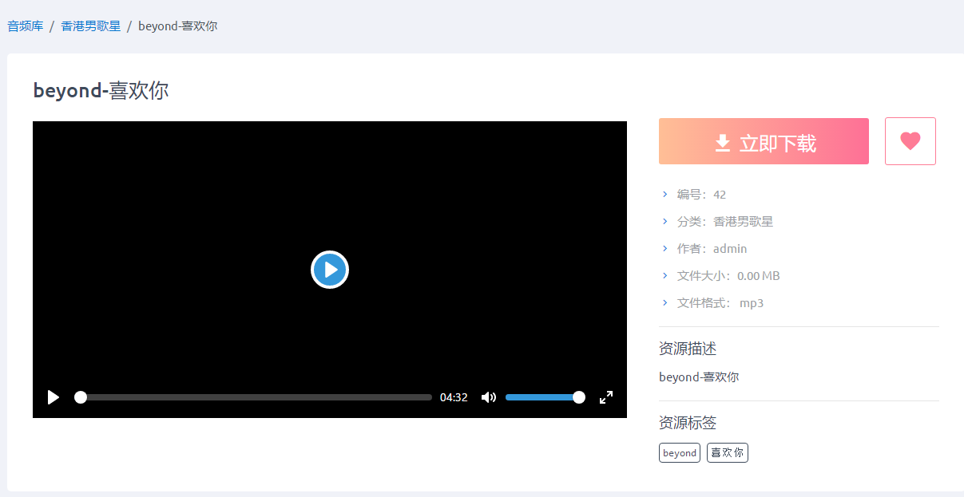
音、视频类公共共享区

Slide 13
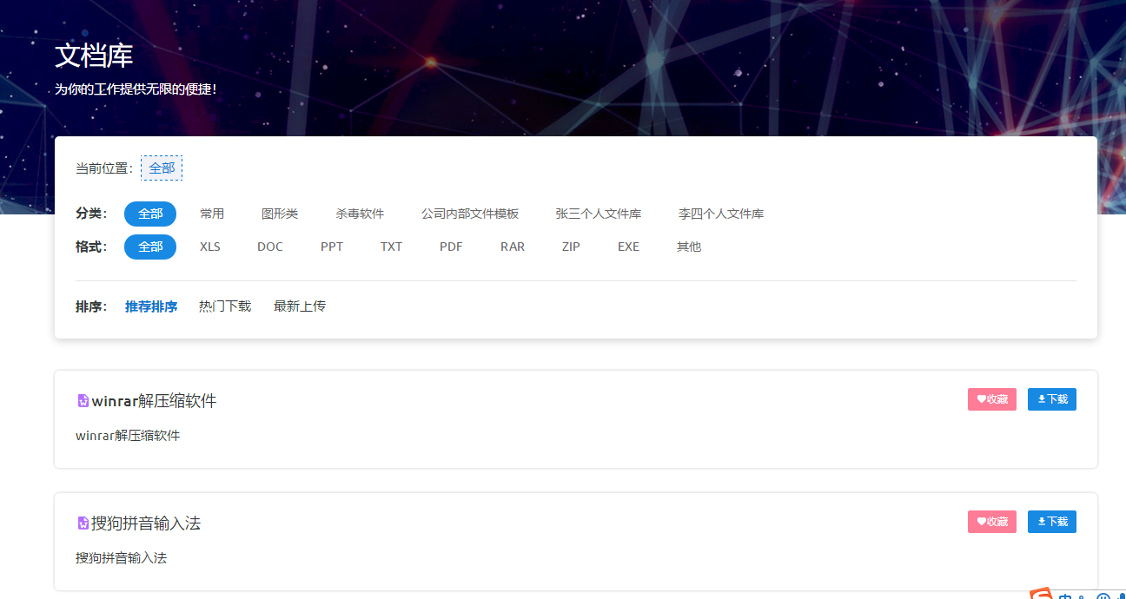
文件类公共共享区

Slide 14
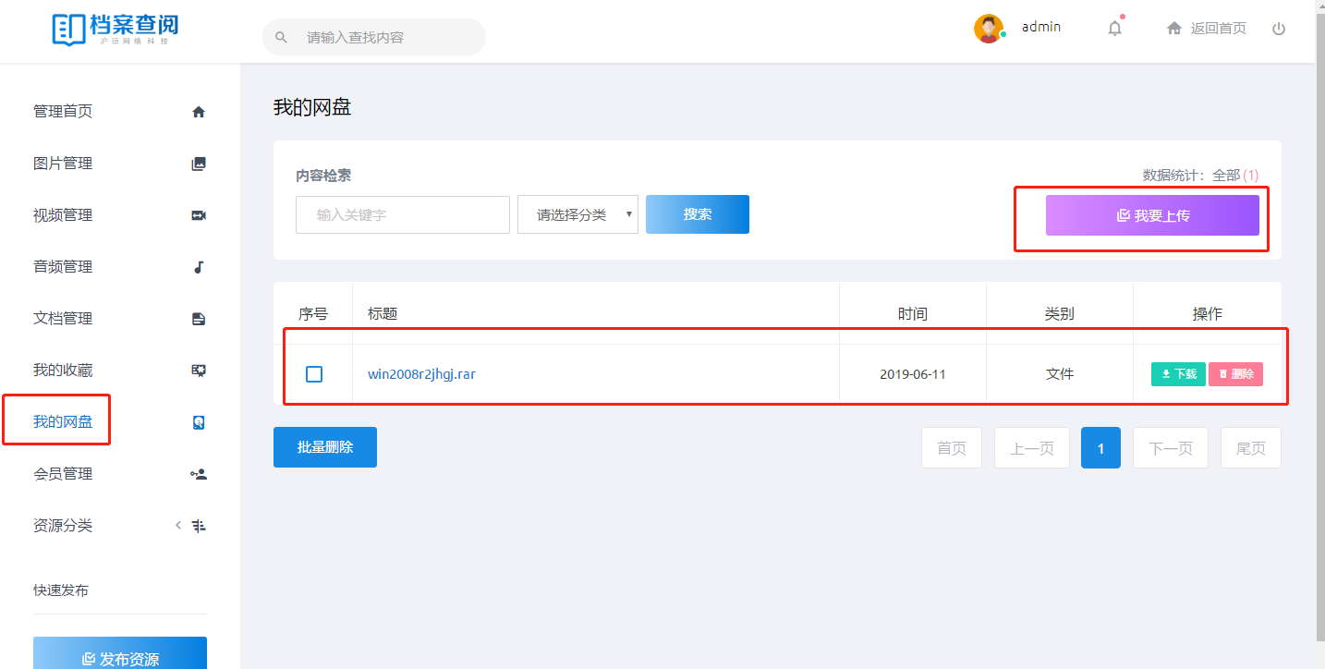
个人网盘中心

Slide 15
04
关于我们
公司介绍、我们的客户、联系我们

Slide 16




公司介绍
上海沪琼网络有限公司
上海沪琼网络科技有限公司 致力于为企事业提供有价值的产品服务，以需求为导向，不虚假宣传、不过度营销。坚持为客户提
供有价值服务。公司由多名从业经验丰富的技术精英组建。
高端美工设计人员
用创新能力和前瞻性，为客户带来一场空前的视觉盛宴。
软件程序开发工程师
通过缜密的需求捕捉、分析、设计，来实现客户的天马行空。
网络安全高级工程师
网络安全，重于泰山。我们为您的征途保驾护航。
网络营销人员
建立品牌能力，最大化实现企业在互联网中的价值。
公司提倡以人为中心的管理思想，实行人性化的管理方案。让员工喜欢工作、享受工作。最终让客户得到专业用心的服务。

Slide 17
我们的用户
上海仙鹤园墓园
上海福乐山庄有限公司
马桥镇民主村民委员会
浙江晨倩化工助剂有限公司
上海科学出版社
北京环球语翼文化传播有限公司
上海荣光实业有限公司
上海科先集团

Slide 18

联系我们
上海沪琼网络科技有新公司
联系电话：13918090226
手机/微信:13918090226
EMAIL:james@shhqjt.com 22238373134@qq.com
地址：上海市闵行区天宁路51号-16福缘办公楼454室
web:www.shhqjt.com www.898021.com

Slide 19
感谢聆听 批评指导
上海沪琼网络科技有限公司

